Slide 1
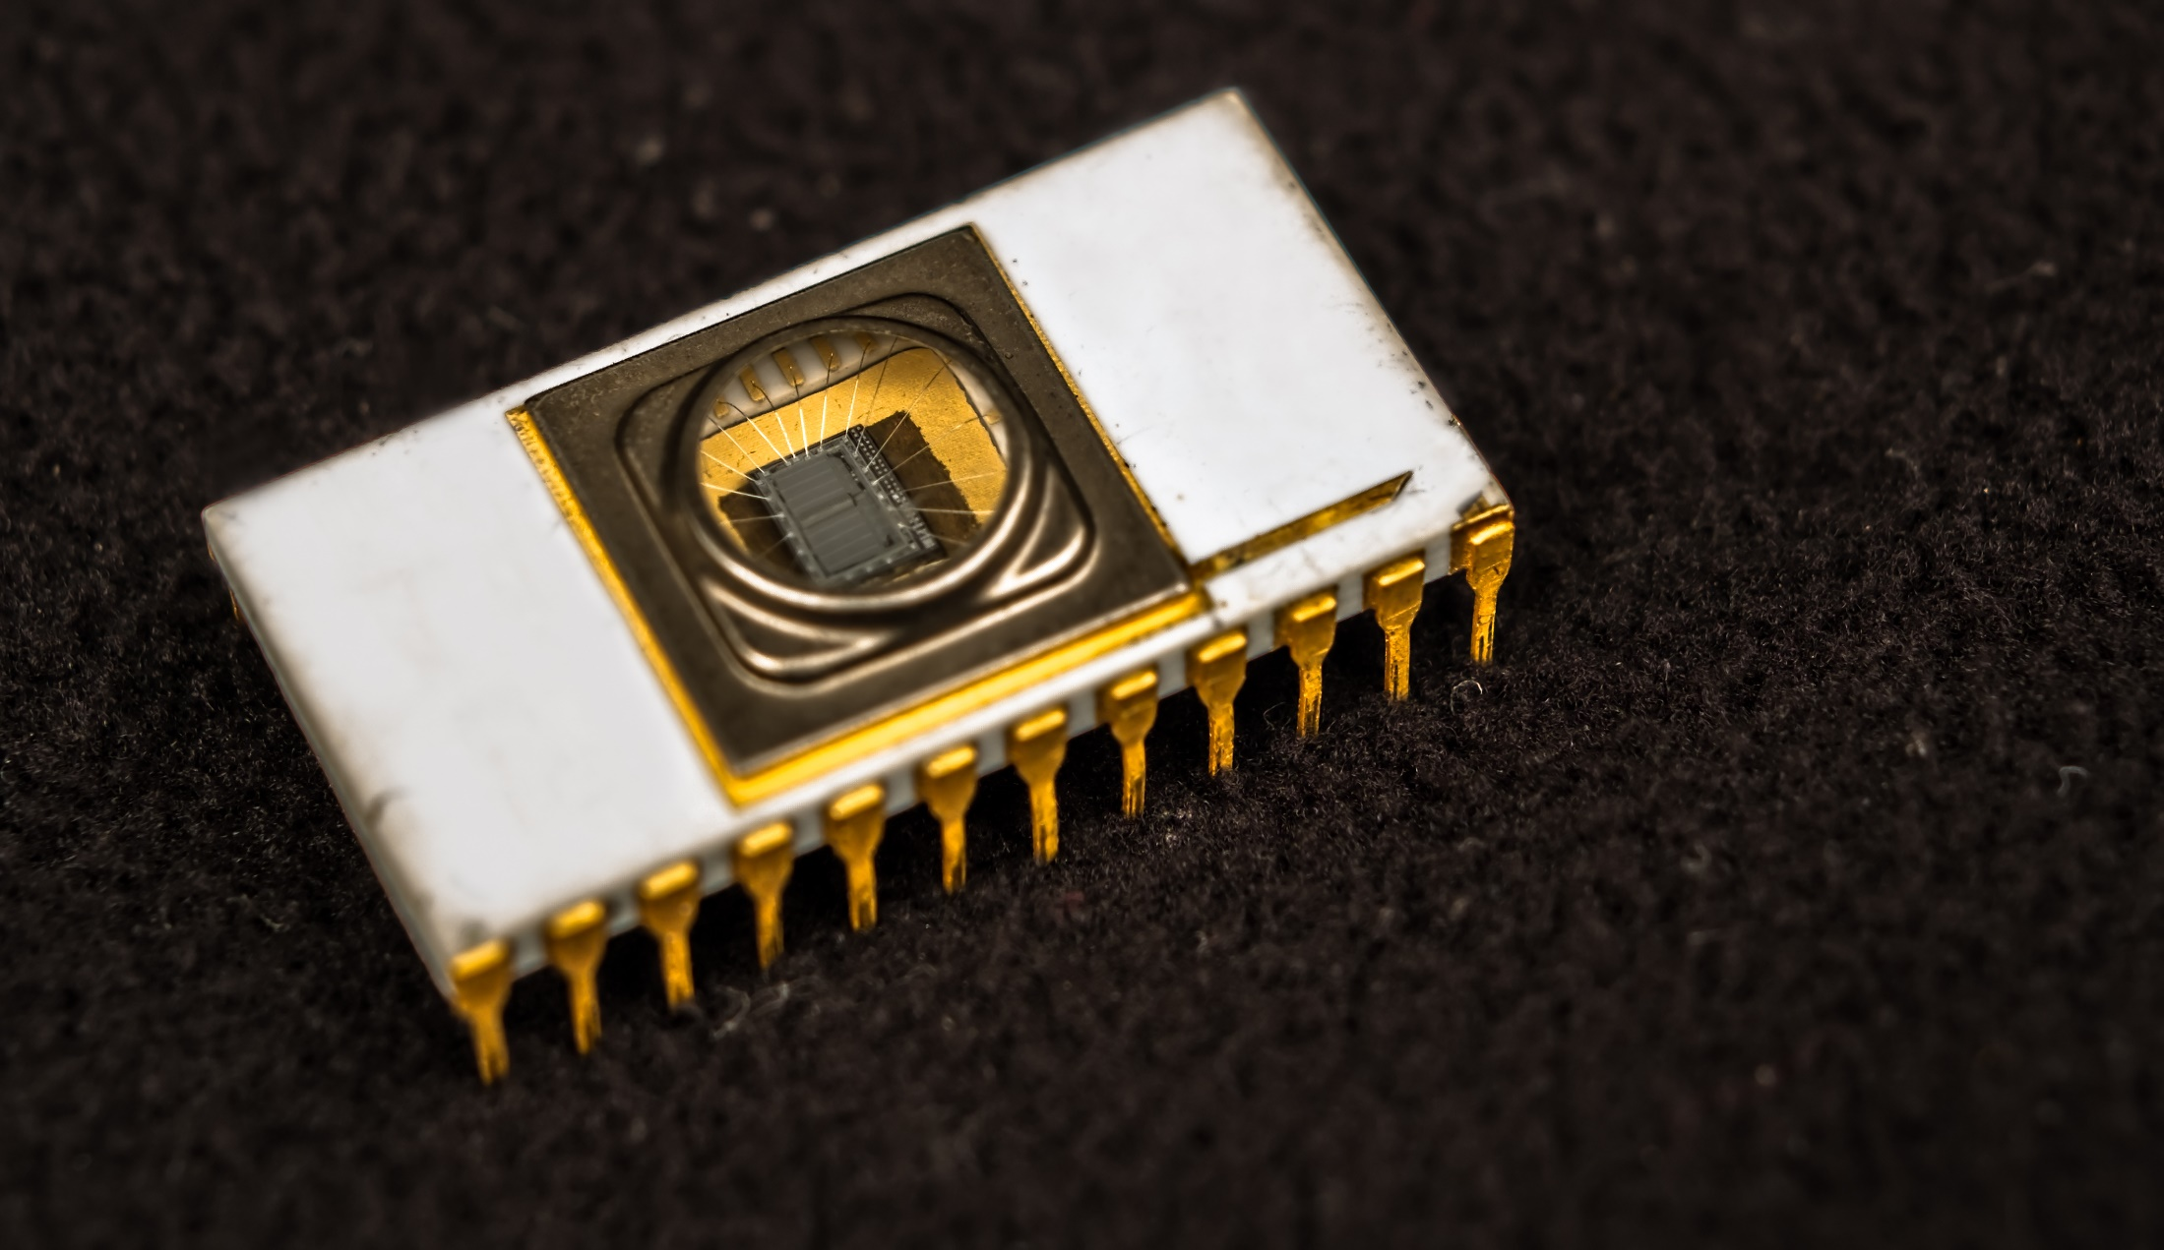
BAB 9
MEMORI SEMIKONDUKTOR
Sumber : Shutterstock.com

Slide 2
PETA KONSEP
Memori Semikonduktor
Pengertian Memori Semikonduktor
RAM
ROM
Organisasi Memori

Slide 3
Memori Semikonduktor
Teknologi semikonduktor masih menjadi andalan dalam membuat rangkaian logika memori karena kemampuannya dalam memfungsikan diri sebagai konduktor atau isolator sesuai keadaan yang diberlakukan padanya. Beberapa contoh memori semikonduktor adalah RAM dan berbagai tipe ROM

Slide 4
Pengertian Memori Semikonduktor
Bahan Semikonduktor adalah bahan yang memiliki karakteristik konduktivitas listrik antara sifat isolator (penghambat listrik) dan konduktor (penghantar listrik) atau lebih dikenal dengan bahan penghantar listrik sebagian.
Memori Semikonduktor adalah komponen memori dalam computer yang sirkuit pengingat informasi di dalamnya terbuat dari bahan-bahan semikonduktor.

Slide 5
Pengertian Memori Semikonduktor
Memori Semikonduktor
Random Access Memory
Read Only Memory
Static RAM
Erasable Programmable ROM
Programmable ROM
Dynamic RAM
EPROM
EEPROM EAPROM

Slide 6
Random Access Memory (RAM)
RAM adalah salah satu jenis memori semikonduktor dengan proses akses data dilakukan secara acak pada sel-sel memori. Ram dibagi menjadi 2 jenis:
Static RAM (SRAM): Terdiri atas rangkaian bistable flip-flop. Sifatnya statis. Data akan tetap utuh selama ada tegangan listrik.
Dynamic RAM (DRAM): Menggunakan kombinasi transistor dan kapasitor. Sifatnya dinamis. Data yang tersimpan selama tegangan mengalir dapat hilang atau berkurang.

Slide 7
Jenis RAM yang beredar (1)
FPM (Fast Page Mode): Jenis RAM generasi lama. Menerapkan modul SIMM (Single Inline Memory Module).
EDORAM (Extended Data Output RAM): Jenis RAM generasi awal. Dalam pemasangannnya di mainboard dapat berjumlah lebih dari satu. Adanya sebuah notch pada pin.
SDRAM (Synchronous Dynamic RAM): Kecepatan lebih tinggi dari generasi sebelumnya. Jumlah pin sebanyak 168. Pada kaki-kaki pin terdapat dua notch.

Slide 8
Jenis RAM yang beredar (2)
DDR RAM (Double Data Rate RAM): Generasi dinamis. Memiliki 184 pin dengan satu notch di kakinya. (DDR, DDR2, DDR3).
RDRAM (Rambus Dynamic RAM): Mampu mendukung kecepatan bus hingga 800 MHz tetapi memiliki jalur data yang sempit, yaitu 8 bit. Memiliki heat sink, jumlah pin 232 dan hanya dapat digunakan motherboard yang memiliki memory controller misalnya 3dfx seri Voodoo4.
NVRAM (Non-Volatile RAM): digunakan untuk menyimpan firmware dan konfigurasi Router.

Slide 9
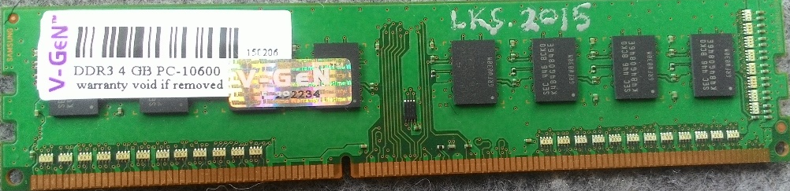
RAM DDR3
Sumber: dokumen penerbit

Slide 10
Read Only Memory (ROM)
ROM adalah salah satu jenis memori semikonduktor yang hanya dapat melakukan proses pembacaan (read) data saja karena data awal sudah ditetapkan (write) oleh pabrik pembuatnya.
Data dalam Rom bersifat non-volatile selama terdapat aliran listrik dalam memori. Tipe-tipe ROM:
PROM (Programmable ROM)
EPROM (Eraseable Programmable ROM)

Slide 11
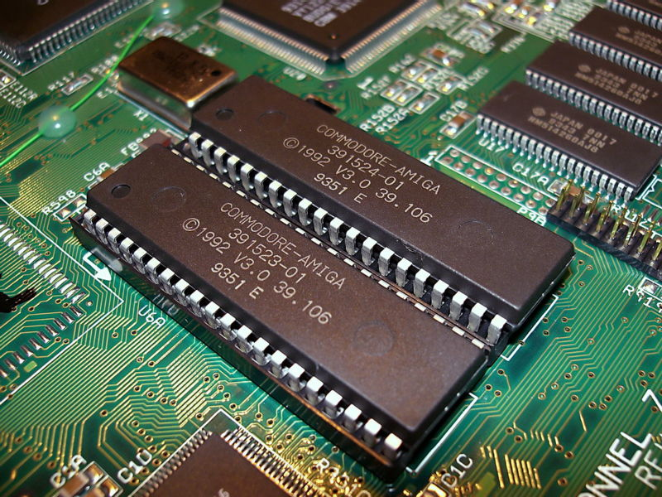
ROM
Sumber: commons.wikimedia.org

Slide 12
Programmable Read Only Memory (PROM)
PROM adalah ROM yang hanya dapat diprogram atau diisi data oleh penggunanya sekali saja. Karena kondisinya tidak, praktis, PROM kemudian digantikan oleh EPROM.

Slide 13
Eraseable Programmable Read Only Memory (EPROM)
Teknologi PROM yang dapat digunakan lebih dari sekali menggunakan sinar ultraviolet. Terdapat lubang/celah berupa jendela kacapada punggung chip. Ada 2 jenis EPROM:
EEPROM (Electrical Eraseable Programmable ROM): Menggunakan aliran listrik melalui kaki-kaki chip secara berulang
EAPROM ( Eraseable Alterable Programmable ROM)
Adanya proses penambahan data pada memori

Slide 14
Organisasi Memori
Sebagian besar unit memori menggunakan konsep word sebagai kesatuan data 8 bit yang lebih sering disebut byte. Beberapa istilah penggunaan ukuran satuan dalam memori:
Bit
Byte : ukuran satuan tiap 8 bit
Nibble : ukuran satuan tiap 4 bit

Slide 15
Organisasi Memori (2)
Proses terjadinya komunikasi data antara memori dan peralatan komputer lainnya menggunakan beberapa saluran, diantaranya:
Address Bus : Penentu sel-sel alamat bus
Data Bus : Jalur keluar-masuk data
Control Bus : Pengontrol, menentukan arah aliran data

Slide 16
Satuan alamat dan data dalam memori
No. | Satuan | Byte | Bit
1 | Kilo | 2¹⁰ =1024 | 1024 x 8 = 8192
2 | Mega | 2²⁰ =1048576 | 1048576 x 8 = 8388608
3 | Giga | 2³⁰ =1073741824 | 1073741824 x 8 = 8589934592

Slide 17
TUGAS
Jawablah pertanyaan di bawah ini dengan singkat dan jelas
Jelaskan pengertian memori semikonduktor.
Apa definisi Memori ROM?
Jelaskan pengertian address bus, data bus, dan control bus pada memori.

